Slide 2
Η κυπριακή διάλεκτος σήμερα: δομικά στοιχεία και κοινωνιογλωσσική ποικιλότητα.
Σταυρούλα Τσιπλάκου
stavroula.tsiplakou@ouc.ac.cy
Μεταπτυχιακό Πρόγραμμα Σπουδών
Ελληνική Γλώσσα και Λογοτεχνία
Ανοικτό Πανεπιστήμιο Κύπρου

Slide 3
Η γλωσσική ιστορία της Κύπρου
12ος αι π.Χ.: Αποικισμός από Μυκηναίους
Ελληνική, Ρωμαϊκή, Βυζαντινή Κύπρος
1192: Φραγκοκρατία
1489: Ενετοκρατία
1571: Κατάκτηση από Οθωμανούς
1878– 1960: Αποικιοκρατία
1974
2003

Slide 4
Οι γλώσσες της Κύπρου
-Κυπριακή (Μαρωνίτικη) Αραβική (Sanna)
-τη μιλούν 900 από 6000 Μαρωνίτες
(COE, 2011; PIO, 2010c)
-‘a unique linguistic and cultural synthesis,
drawing on Arabic, Aramaic, and Greek’
(Borg, 2004)
-Γλωσσικός θάνατος
(Roth, 2004; Trudgill & Schreier, 2006)

Slide 5
Οι γλώσσες της Κύπρου
-Δυτική Αρμενική
-τη μιλούν περίπου 3000 Αρμένιοι
της Κύπρου
-μετανάστευση στην Κύπρο από τον
6^{ο} αιώνα, αύξηση αριθμών από 1894 ως 1923
-Melkonian, Nareg

Slide 6
Οι γλώσσες της Κύπρου
-Kυπριακή Ρομανί, Κουρμπέτικα (Gurbetcha)
-τη μιλούν περίπου 500-100 Ρομά
-διαχωρισμός της κοινότητας μετά το 1974, αφομοίωση από την τουρκοκυπριακή διάλεκτο

Slide 7
Οι γλώσσες της Κύπρου
-Τουρκοκυπριακή διάλεκτος
-ηχηρά κλειστά σε αρχική θέση
-μορφολογικά διαφορετικοί χρόνοι
-η «κοινή κυπριακή υποτακτική» (Kappler & Tsiplakou, 2018)
-συντακτικές διαφορές από την πρότυπη τουρκική

Slide 8
Οι γλώσσες της Κύπρου
-Τουρκοκυπριακή διάλεκτος
-ιδιαίτερη χρήση του μορίου mIs (Kappler & Tsiplakou, 2019)
-δισχιδείς δομές εστίασης και wh-
-δευτερεύουσες δεξιά του ρήματος (Kappler, 2008)

Slide 9
Χαρακτηριστικά της κυπριακής ποικιλίας
Φωνολογία:
«Μιλούμεν με το τζ̌αι»: ναι μεν, αλλά…
Ν.E.: [kɐˈlɔ] καλό [cɛˈɾɔs] καιρός [ˈɛxɔ] έχω [ˈɛçi] έχει
κυπριακή: [kɐˈlɔ] καλό [t∫ɛˈɾɔs] καιρός
[ˈɛxɔ] έχω [ˈɛ∫i] έχει

Slide 10
Χαρακτηριστικά της κυπριακής ποικιλίας
Φωνολογία:
«Μιλούμεν με το τζ̌αι»: ναι μεν, αλλά…
Ν.E.: [kɐˈlɔ] καλό [cɛˈɾɔs] καιρός [ˈɛxɔ] έχω [ˈɛçi] έχει
κυπριακή: [kɐˈlɔ] καλό [t∫ɛˈɾɔs] καιρός
[ˈɛxɔ] έχω [ˈɛ∫i] έχει

Slide 11
Χαρακτηριστικά
Φωνολογία:
[fɐˈt∫ɛs] ή [fɐˈcɛs] φακές
[fɐˈt∫^{h}:ɛs] χτυπήματα *[ˈfɐˈcɛs]

Slide 12
Χαρακτηριστικά
Φωνολογία:
[pɐˈpɐs] παπάς *[bɐˈbɐs]
[^{m}bɐˈ^{m}bɐs] μπαμπάς
[ˈɛvɐl:ɐ] έβαλλα (: έβαζα)
[ˈɛvɐlɐ] έβαλα
αλλά και
[stɐˈvrul:ɐ] Σταυρούλλα [ˈpɔθ:en] πόθεν

Slide 13
Χαρακτηριστικά
Φωνολογία:
[ˈkup^{h}ɐ] κούπα [ˈkupɐ] έδεσμα
[ˈpt^{h}ɔsi] πτώση *[ˈftɔsi]
[ˈxtiɾiɔ] κτήριο *[ˈk^{h}tiɾiɔ]

Slide 14
Χαρακτηριστικά
Φωνολογία:
[ˈ∫ɛɾin] χέρι
/ˈ∫ɛɾi +ɐ/>[ˈ∫ɛɾkɐ] χέρια όχι *[ˈ∫ɛɾcɐ]
(Ν.Ε.: [ˈçɛɾjɐ])
[xɔˈɾɐfin] χωράφι
/xɔˈɾɐfi+ɐ/>[xɔˈɾɐfcɐ] χωράφια όχι *[xɔˈɾɐfkɐ] (Ν.E.: [xɔˈɾɐfçɐ])
(Tsiplakou & Papanicola 2008)

Slide 15
Χαρακτηριστικά
Φωνολογία:
[ˈ∫ɛɾin] χέρι
/ˈ∫ɛɾi +ɐ/>[ˈ∫ɛɾkɐ] χέρια όχι *[ˈ∫ɛɾcɐ]
(Ν.Ε.: [ˈçɛɾjɐ])
[xɔˈɾɐfin] χωράφι
/xɔˈɾɐfi+ɐ/>[xɔˈɾɐfcɐ] χωράφια όχι *[xɔˈɾɐfkɐ] (Ν.E.: [xɔˈɾɐfçɐ])
(Tsiplakou & Papanicola 2008)

Slide 16
Χαρακτηριστικά
Μορφολογία:
τες
υπαλλήλοι
γιού(δ)ες, αυλά(δ)ες
τα σπίθκια τους δασκάλους
γράφουσι(ν), εγράφασι(ν)
εκάμετε
εσηκώστηκα, γράφτου
εν να, εθ θα, μεν
...

Slide 17
Χαρακτηριστικά
Σύνταξη:
Κλιτικά
(Θέση Wackernagel / κανόνας Tobler-Mussafia)
Είδες το;
Πότε το είδες;
Εν να το δεις.
Εθ θα το δεις.
Εν τζ̌αι είδα το *Εν τζ̌αι το είδα.

Slide 18
Χαρακτηριστικά
Σύνταξη:
Δισχιδείς ερωτήσεις μερικής αγνοίας (wh- clefts)
Είντα ’μ που ήπκιες;
*Είντα ήπκιες;
Είντα κρασίν ήπικιες;
Είντα ήρτες;
Πκοιος {εμ που} ήρτεν;
(Tsiplakou et al. 2007)

Slide 19
Χαρακτηριστικά
Σύνταξη:
Δισχιδείς δομές εστίασης (focus clefts)
Εν τη Σταύρην που είδαμεν.
*Την Σταύρην είδαμεν.
(Gryllia & Lekakou 2007, Tsiplakou et al. 2007, Tsiplakou 2017, 2019, Tsiplakou & Armostis 2020)

Slide 20
Όψεις της ποικιλότητας
-Ανάδυση μιας κοινής (koine) κυπριακής ποικιλίας
-Συνακόλουθη ισοπέδωση (levelling) των τοπικών υποποικιλιών της κυπριακής
(Terkourafi 2005, Tsiplakou κ.ά 2006, Τsiplakou 2014a, b, Tsiplakou & Armostis 2020)

Slide 21
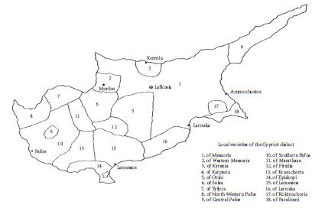
Όψεις της ποικιλότητας
Κοντοσόπουλος (1969, 105): Η διάλεκτος διαιρείται σε δεκαοκτώ διαλεκτικές ζώνες.
Η τοπική ποικιλία που ξεχωρίζει ως πιο πρότυπη είναι αυτή
της Μεσαορίας.
Notes:
Κριτική στη θέση του Κοντοσόπουλου:
Δεν παρέχονται ισόγλωσσα, ούτε εξηγεί με ποια κριτήρια έγινε η κατανομή.

Slide 22
Όψεις της ποικιλότητας
Νewton (1972):
-Δεδομένα από 128 χωριά
-«ισόγλωσσα» που αλληλοεπικαλύπτονται,

Slide 23
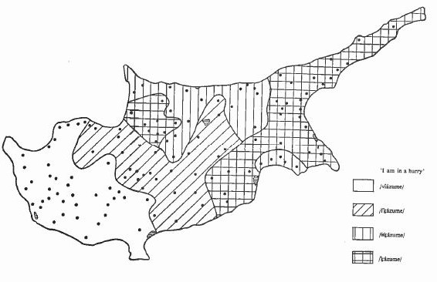
Όψεις της ποικιλότητας

Slide 24
Κοινή και τοπικές ποικιλίες
Υποθέσεις:
Οι τοπικές ποικιλίες δεν είναι πλέον διακριτές, αλλά βρίσκονται υπό ισοπέδωση (levelling)
Η τοπική ποικιλία της Μεσαορίας και της πρωτεύουσας, της Λευκωσίας, αποτελεί τη βάση της αναδυόμενης κυπριακής κοινής
(Tsiplakou κ.ά. 2006, Tsiplakou 2009, 2014a, b)
Notes:
Στη βιβλιογραφία δεν έχει μελετηθεί ό,τι απομένει από τις τοπικές ποικιλίες

Slide 25
Κοινή και τοπικές ποικιλίες
Λόγοι της ισοπέδωσης και της ανάδυσης της κοινής
-μετακινήσεις πληθυσμών, δημογραφικές αλλαγές μετά την εισβολή, δημιουργία νέων κοινωνικών δικτύων
Notes:
Στη βιβλιογραφία δεν έχει μελετηθεί ό,τι απομένει από τις τοπικές ποικιλίες

Slide 26
Κοινή και τοπικές ποικιλίες
-αυξημένη επαφή κοινωνικών ομάδων και κοινωνική κινητικότητα, εσωτερική μετανάστευση στα αστικά κέντρα
-γραμματισμός στην ΚΝΕ, την υπερκείμενη (H) ποικιλία
(Hadjioannou, Tsiplakou & Kappler 2011, Ioannidou 2012, Kerswill & Williams 2000, 2005, Siegel 2001, Tuten 2003, Terkourafi 2005, Τsiplakou 2007, 2014, Tsiplakou et al. 2016)
Notes:
Στη βιβλιογραφία δεν έχει μελετηθεί ό,τι απομένει από τις τοπικές ποικιλίες

Slide 27
Κοινή και τοπικές ποικιλίες
Δομικά κριτήρια:
-απώλεια μη «παγκύπριων» τοπικών στοιχείων:
[xɔˈɾɔ] χωρώ - [θɔˈɾɔ] θωρώ
[ˈpɔt^{h}:ɛn ] πόττεν - [ˈpɔθ:ɛn] πόθθεν
ένουν - έν(ι)
Notes:
Στη βιβλιογραφία δεν έχει μελετηθεί ό,τι απομένει από τις τοπικές ποικιλίες

Slide 28
Κοινή και τοπικές ποικιλίες
Δομικά κριτήρια:
-δομικές αλλαγές εντός της κυπριακής κοινής, που την φέρνουν πιο κοντά στη Νέα Ελληνική:
ήταν να ’ρτω/ είσ̌εν να ’ρτω > εν να’ρκουμουν (πρβλ. θα ερχόμουν)
[ɔmɔɾˈcɐ] ομορκιά > [ɔmɔɾˈfcɐ] ομορφκιά
(πρβλ. [ɔmɔɾˈfçɐ] ομορφιά)
Notes:
Στη βιβλιογραφία δεν έχει μελετηθεί ό,τι απομένει από τις τοπικές ποικιλίες

Slide 29
Κοινή και τοπικές ποικιλίες
Κοινωνιογλωσσικά κριτήρια:
Το κυπριακό συνεχές είναι μάλλον υφολογικό παρά γεωγραφικό (Tsiplakou et al. 2006, 2016, 2019).
Οι ομιλήτριες/-τές, ιδίως όσες/-οι έχουν γεννηθεί μετά το 1974, αδυνατούν να αναγνωρίσουν τοπικά «ιδιώματα».
Notes:
Στη βιβλιογραφία δεν έχει μελετηθεί ό,τι απομένει από τις τοπικές ποικιλίες

Slide 30
Κοινή και τοπικές ποικιλίες
Κοινωνιογλωσσικά κριτήρια:
Ο όρος χωρκάτικα δηλώνει πλέον ένα μη επίσημο επίπεδο ύφους της κοινής με κάποιο γενικευμένο τοπικό/διαλεκτικό χαρακτήρα.
Ο υπερδιαλεκτισμός στις νεανικές αργκό αποτελεί ένδειξη μετακίνησης από γεωγραφικό σε υφολογικό συνεχές.
(Tsiplakou 2011)
Notes:
Στη βιβλιογραφία δεν έχει μελετηθεί ό,τι απομένει από τις τοπικές ποικιλίες

Slide 31
Κοινή και τοπικές ποικιλίες
Σ: Παρατήρησες ότι η νεολαία σήμερα μιλά πιο βαρετά, κάπως πιο χωριάτικα;
Α: Ναι, εν χωρκάτικα που μιλούν, κόρη μου. Έρκεται στο κομμωτήριον εψές μια κορούα, δεκαπέντε χρονών, εν-ι-ξέρω ακριβώς, τζ̌αι λαλεί μου «εγιώνι».
Ακούεις, Σταυρούλλα μου; «Εγιώνι»!
Κόρη μου, λαλώ της, εσύ είσαι Λευκωσιάτισσα, κόρη μου, εσύ είσαι χωραΐτισσα.
Είντα τρόπος εν τούτος, να λαλείς «εγιώνι»;
«Ούφου», λαλεί μου, τζ̌αι φεύκει.
(Tsiplakou 2011)
Notes:
Στη βιβλιογραφία δεν έχει μελετηθεί ό,τι απομένει από τις τοπικές ποικιλίες

Slide 32
Ισοπέδωση (levelling)
-Το σύνολο των διαδικασιών που οδηγούν σε αντικατάσταση των χαρακτηριστικών των τοπικών γλωσσικών ποικιλιών με άλλα χαρακτηριστικά που εμφανίζονται σε ευρύτερη γεωγραφική κλίμακα ή/και είναι περισσότερο αποδεκτά από τη γλωσσική κοινότητα
(Cheshire et al. 1999, Hinskens 1997, Kerswill & Williams 2005)
-Ανάγκη εμπειρικής μελέτης της ισοπέδωσης στην σύγχρονη κυπριακή
Notes:
Η γλωσσική επαφή ανάμεσα σε ομιλητές διαφορετικών γλωσσικών ποικιλιών της ίδιας διαλέκτου, που θεωρείται ως συνέπεια γεωγραφικής ή/και κοινωνικής κινητικότητας οδηγεί στην εκδήλωση της ισοπέδωσης (levelling). Η ισοπέδωση της διαλέκτου και η δημιουργία κοινής διαφέρουν: Η ισοπέδωση αφορά στην μείωση των γλωσσικών ποικιλιών εξαιτίας της γλωσσικής επαφής, ενώ αντίθετα η δημιουργία κοινής περιλαμβάνει τη δημιουργία μιας νέας γλωσσικής ποικιλίας που βασίζεται στη γλωσσική επαφή (Milroy, 2002).

Slide 33
Διαλεκτική ισοπέδωση στα Κοκκινοχώρια
Γεωγραφικά στοιχεία των Κοκκινοχωρίων:
Η περιοχή των Κοκκινοχωρίων εκτείνεται στο νοτιοανατολικό άκρο του νησιού και αποτελείται από έντεκα δήμους ή κοινότητες, οχτώ από τους οποίους εντάσσονται στην επαρχία της Ελεύθερης Αμμοχώστου και τρεις στην επαρχία Λάρνακας. Τα Κοκκινοχώρια είναι τα πιο κάτω:
1. Ξυλοφάγου, 2. Λιοπέτρι, 3. Παραλίμνι, 4. Δερύνεια, 5. Φρέναρος, 6. Σωτήρα, 7. Αυγόρου, 8. Βρυσούλες, 9. Ορμήδεια, 10. Αγία Νάπα, 11. Ξυλοτύμπου.
Αριθμούν γύρω στις πενήντα χιλιάδες μόνιμους κατοίκους.

Slide 34
Διαλεκτική ισοπέδωση στα Κοκκινοχώρια

Slide 35
Οι τέσσερις μεταβλητές
(α) Η εμφάνιση του ουρανικού [ç] ή του ουρανοφατνιακού [ʃ] πριν από [i] kai [e],
π.χ. ['çerin] ή ['ʃerin]
Το ουρανοφατνιακό αλλόφωνο είναι ο τύπος της κοινής κυπριακής ενώ το ουρανικό αλλόφωνο είναι ο τύπος της τοπικής ποικιλίας, που μάλιστα θεωρείται και εμβληματικός της τοπικής ταυτότητας (πρβλ. διάφορα ανέκδοτα για την τοπική προφορά)
Notes:
η προσθίωση δεν είναι ένας απόλυτα γενικεύσιμος κανόνας, εφόσον πολλές λέξεις διατηρούν τον φθόγγο [ç], π.χ. ['stiçi], ['çelin]
Η κυρίαρχη ποικιλία χρησιμοποιεί τον οδοντικό φθόγγο [θ] σε όρους όπως [e'peθanen], [θo'ro], ['θelo] κ.λπ., αντίθετα η ποικιλία των Κοκκινοχωρίων αντικαθιστά τον κοινό φθόγγο [θ] με το υπερωικό [x] ή το ουρανικό [ç] ανάλογα με το περιβάλλον που ακολουθεί, οπότε τα πιο πάνω παραδείγματα μετατρέπονται σε [e'pexanen], [xo'ro] και ['çelo] αντίστοιχα.
Όμως είναι αδύνατο όλες οι λέξεις που στην ΚΝΕ ή στην ΚΚ αρχίζουν από [θ] να αντικαθίστανται με [x] ή [ç] στην ποικιλία των Κοκκινοχωρίων, εφόσον σε κάποιες περιπτώσεις θα άλλαζε εντελώς το νόημα της λέξης, π.χ. ['xaros]- ['θaros] (Newton, 1972).

Slide 36
Οι τέσσερις μεταβλητές
(β) η εμφάνιση των [x] και [ç] στη θέση του [θ],
π.χ. [xo'ro] ή [θo'ro], ['çelo] ή ['θelo]
Notes:
η προσθίωση δεν είναι ένας απόλυτα γενικεύσιμος κανόνας, εφόσον πολλές λέξεις διατηρούν τον φθόγγο [ç], π.χ. ['stiçi], ['çelin]
Η κυρίαρχη ποικιλία χρησιμοποιεί τον οδοντικό φθόγγο [θ] σε όρους όπως [e'peθanen], [θo'ro], ['θelo] κ.λπ., αντίθετα η ποικιλία των Κοκκινοχωρίων αντικαθιστά τον κοινό φθόγγο [θ] με το υπερωικό [x] ή το ουρανικό [ç] ανάλογα με το περιβάλλον που ακολουθεί, οπότε τα πιο πάνω παραδείγματα μετατρέπονται σε [e'pexanen], [xo'ro] και ['çelo] αντίστοιχα.
Όμως είναι αδύνατο όλες οι λέξεις που στην ΚΝΕ ή στην ΚΚ αρχίζουν από [θ] να αντικαθίστανται με [x] ή [ç] στην ποικιλία των Κοκκινοχωρίων, εφόσον σε κάποιες περιπτώσεις θα άλλαζε εντελώς το νόημα της λέξης, π.χ. ['xaros]- ['θaros] (Newton, 1972).

Slide 37
Οι τέσσερις μεταβλητές
(γ) η συμφωνοποίηση (hardening) του άτονου /i/ σε υπερωικό [k] ή ουρανικό [c] (συνίζηση) και η απλοποίηση του παραγόμενου συμφωνικού συμπλέγματος,
π.χ. [pcos] ή [cos]
Ενώ η συνίζηση είναι φαινόμενο της κοινής, η απλοποίηση του παραγόμενου συμπλέγματος εμφανίζεται μόνο στην επαρχία Αμμοχώστου (και σε περιοχές της γειτονικής επαρχίας Λάρνακας)
Notes:
Οι περισσότεροι μελετητές (όπως Newton, 1972, Συμεωνίδης, 2006) υποστηρίζουν ότι η απώλεια της γενικής πληθυντικού στην ΚΔ παρατηρείται μόνο στο κλιτικό παράδειγμα των αρσενικών ονομάτων, οι Sitaridou και Terkourafi ωστόσο επισημαίνουν πως τα αποτελέσματα της έρευνάς τους απέδειξαν πως το φαινόμενο επεκτάθηκε και στα θηλυκά ουσιαστικά, κατά απροσδόκητο τρόπο, όχι όμως και στα ουδέτερα (Sitaridou & Terkourafi, 2009)

Slide 38
Οι τέσσερις μεταβλητές
(δ) Η μορφολογική απόδοσή της γενικής πληθυντικού με αιτιατική ή γενική
π.χ.
[ta le'fta ton a'θ:ropon]
ή
[ta le'fta tus a'θ:ropus]
(Sitaridou & Terkourafi 2009)
¨:
Notes:
Οι περισσότεροι μελετητές (όπως Newton, 1972, Συμεωνίδης, 2006) υποστηρίζουν ότι η απώλεια της γενικής πληθυντικού στην ΚΔ παρατηρείται μόνο στο κλιτικό παράδειγμα των αρσενικών ονομάτων, οι Sitaridou και Terkourafi ωστόσο επισημαίνουν πως τα αποτελέσματα της έρευνάς τους απέδειξαν πως το φαινόμενο επεκτάθηκε και στα θηλυκά ουσιαστικά, κατά απροσδόκητο τρόπο, όχι όμως και στα ουδέτερα (Sitaridou & Terkourafi, 2009)

Slide 39
Μεθοδολογία
Το βασικό εργαλείο για την έρευνα ήταν η μέθοδος των στοχευμένων συνεντεύξεων με σκοπό την συναγωγή (elicitation) γλωσσικών δεδομένων με τη μορφή κρίσεων (judgements) υποβοηθούμενων από γραπτό ερωτηματολόγιο.
Το ερωτηματολόγιο περιελάμβανε σύντομες ιστορίες, τις οποίες διάβαζε η ερευνήτρια και έτσι έδινε την ευκαιρία στη πληροφορήτρια/στον πληροφορητή να δώσει την απάντηση χωρίς να έχει να επιλέξει από κάποιες προτεινόμενες απαντήσεις.
Ακολουθούσε συζήτηση, που έδωσε πολλά και πλούσια δεδομένα.

Slide 40
Μεθοδολογία
Παράδειγμα:
Η Ιωάννα τζ̌αι ο Γιώρκος σκέφτουνται να χτίσουν σπίτιν τζ̌αι ταυτόχρονα πρέπει να ’γοράσουν τζ̌’ αυτοκίνητον. Εκάμασιν τον προϋπολογισμόν τζ̌αι τα έξοδα του ενός εφκήκασιν 250 σ̌ιλιάες ευρώ τζ̌αι του άλλου 15 σ̌ιλιάες.
Οι 250 σ̌ιλιάες εν ο προϋπολογισμός του αυτοκινήτου;
Αναμενόμενη απάντηση:
Όι, εν του [spi'θcu] / [spi'cu]

Slide 41
Μεθοδολογία
Πλεονεκτήματα στοχευμένων συνεντεύξεων υποβοηθούμενων από ερωτηματολόγιο:
μπορούν να αποσπάσουν συγκεκριμένες πληροφορίες για το φαινόμενο που εξετάζεται κάθε φορά.
προσφέρουν τη δυνατότητα παρατήρησης των αντιδράσεων των πληροφορητών σε κάποιους γλωσσικούς τύπους ή φράσεις που απαντούν σπάνια και ως εκ τούτου δεν θα μπορούσαν να εμφανιστούν στον αυθόρμητο λόγο.
προσφέρεται η δυνατότητα επικέντρωσης στο γλωσσικό φαινόμενο που εξετάζεται κάθε φορά (Cornips & Poletto, 2005).
Η συνέντευξη γινόταν από μια διαλεκτόφωνη ερευνήτρια, κι έτσι περιοριζόταν, όσο αυτό είναι δυνατό, το παράδοξο του παρατηρητή αλλά και η παρεμβολή του γραπτού λόγου καθώς και των απόλυτων κρίσεων που ενδεχομένως να έφερναν σε δύσκολη θέση τους πληροφορητές.

Slide 42
Οι συμμετέχουσες/συμμετέχοντες
45 πληροφορήτριες/-τές
25 γεννήθηκαν μετά το 1974 και 20 πριν το 1974
(μέσος όρος ηλικίας δείγματος : 39 χρόνια)
21 γυναίκες / 24 άνδρες
Καταγωγή:
- 22 από τη Δερύνεια
- 5 από τη Σωτήρα
- 4 από το Λιοπέτρι
- 2 από την Ξυλοφάγου
- 1 από το Φρέναρος (όλες οι πιο πάνω περιοχές υπάγονται στην περιοχή των Κοκκινοχωρίων)
- 3 κατάγονται από τη Λευκωσία και
-οι υπόλοιποι 8 από περιοχές της κατεχόμενης Κύπρου και συνεπώς θεωρούνται πρόσφυγες.
Τόπος κατοικίας:
- 24 είναι κάτοικοι Δερύνειας
- 12 κάτοικοι Σωτήρας
- 5 κάτοικοι Λευκωσίας και
- 4 κάτοικοι Λιοπετρίου.

Slide 43
Οι συμμετέχουσες/συμμετέχοντες
Μορφωτικό επίπεδο:
- 8 άτομα φοίτησαν ή φοιτούν μέχρι τη βασική εκπαίδευση
- 20 άτομα φοίτησαν ή φοιτούν μέχρι τη μέση εκπαίδευση
- 17 άτομα φοίτησαν ή φοιτούν μέχρι την ανώτερη / ανώτατη εκπαίδευση
- Ο μέσος όρος των χρόνων της εκπαίδευσης του δείγματος είναι 12 χρόνια
Απασχόληση:
- 23 ανήκουν στην εργατική τάξη
- 14 ανήκουν στη μεσαία και
- 8 είναι μαθητές ή φοιτητές ή στρατιώτες

Slide 44
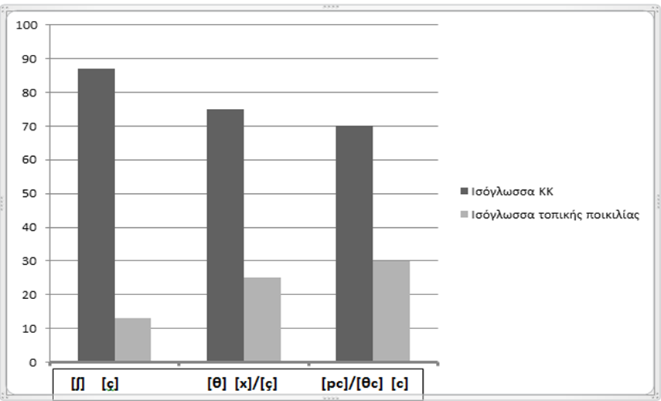
Συγκεντρωτικά αποτελέσματα: ισοπέδωση!
Ποσοστά αποδοχής ισογλώσσων της κοινής κυπριακής
και της τοπικής ποικιλίας

Slide 45
Μορφολογική απόδοση της γενικής πληθυντικού με αιτιατική πληθυντικού
ΓΕΝΙΚΗ ΚΤΗΤΙΚΗ:
ΜΕ ΓΕΝΙΚΗ: 64%
ΜΕ ΑΙΤΙΑΤΙΚΗ: 36%
ΓΕΝΙΚΗ ΥΠΟΚΕΙΜΕΝΙΚΗ:
ΜΕ ΓΕΝΙΚΗ: 61%
ΜΕ ΑΙΤΙΑΤΙΚΗ: 39%
ΓΕΝΙΚΗ ΑΝΤΙΚΕΙΜΕΝΙΚΗ:
ΜΕ ΓΕΝΙΚΗ: 73%
ΜΕ ΑΙΤΙΑΤΙΚΗ: 27%
ΓΕΝΙΚΗ ΔΙΑΙΡΕΤΙΚΗ:
ΜΕ ΓΕΝΙΚΗ: 39%
ΜΕ ΑΙΤΙΑΤΙΚΗ: 48%
ΜΕ ΟΝΟΜΑΣΤΙΚΗ: 13%

Slide 46
Μορφολογική απόδοση της γενικής πληθυντικού με αιτιατική πληθυντικού
ΓΕΝΙΚΗ ΤΗΣ ΠΟΣΟΤΗΤΑΣ:
ΜΕ ΓΕΝΙΚΗ: 87%
ΜΕ ΑΙΤΙΑΤΙΚΗ: 13%
ΓΕΝΙΚΗ ΩΣ ΕΜΜΕΣΟ ΑΝΤΙΚΕΙΜΕΝΟ:
ΜΕ ΓΕΝΙΚΗ: 80%
ΜΕ ΑΙΤΙΑΤΙΚΗ: 20%
ΓΕΝΙΚΗ ΣΤΑ ΟΥΔΕΤΕΡΑ:
ΜΕ ΓΕΝΙΚΗ: 100%
ΜΕ ΑΙΤΙΑΤΙΚΗ: 0%
ΓΕΝΙΚΗ ΣΤΑ ΘΗΛΥΚΑ:
ΜΕ ΓΕΝΙΚΗ: 100%
ΜΕ ΑΙΤΙΑΤΙΚΗ: 0%
ΓΕΝΙΚΟ ΠΟΣΟΣΤΟ:
ΜΕ ΓΕΝΙΚΗ: 75%
ΜΕ ΑΙΤΙΑΤΙΚΗ: 23%
ΜΕ ΟΝΟΜΑΣΤΙΚΗ: 2%

Slide 47
Από που ξεκινά η γλωσσική αλλαγή;
Η τοπική γλωσσική ποικιλία των Κοκκινοχωρίων βρίσκεται υπό ισοπέδωση, τουλάχιστον όσον αφορά τις μεταβλητές που εξετάσαμε.
Η μόνη εξαίρεση στον κανόνα είναι το [ç] στους τύπους του ρήματος έχω, ως shibboleth της τοπικής προφοράς και ταυτότητας– δεν μπορούμε να εντοπίσουμε με ασφάλεια τις αιτίες που οδηγούν στο φαινόμενο αυτό.

Slide 48
Από που ξεκινά η γλωσσική αλλαγή;
Τα αναλυτικά αποτελέσματα δείχνουν ότι η αλλαγή, ο νεωτερισμός (innovation) ξεκινά από τους νεώτερους, τους μορφωμένους, τις γυναίκες και τη μεσαία τάξη (change from above, Labov 1994/2001).
Notes:
Από τα αποτελέσματα έχουν εξαιρεθεί οι τύποι του ρήματος έχω (shibboleth) καθώς και το τοπωνύμιο Αχυρώνας, που είναι ιδιαίτερες περιπτώσεις λόγω παραγόντων που αναλύθηκαν παραπάνω. Τα υψηλά ποσοστά των μεταβλητών μας οδηγούν να συμπεράνουμε με ασφάλεια πως τα ιδιαίτερα διαλεκτικά χαρακτηριστικά της περιοχής βρίσκονται υπό ισοπέδωση και αντικαθίστανται από τα ισόγλωσσα της ΚΚ.

Slide 49
Όψεις της ποικιλότητας
Κοινωνική διγλωσσία (diglossia):
«μια σχετικά σταθερή γλωσσική κατάσταση όπου, εκτός από τις βασικές διαλέκτους της γλώσσας (που μπορεί ναι περιλαμβάνουν και μια κυρίαρχη ποικιλία ή διάφορες τοπικές κυρίαρχες ποικιλίες), υπάρχει και μια αρκετά διαφορετική, αυστηρά κωδικοποιημένη (συχνά πιο περίπλοκη γραμματικά) υπερκείμενη ποικιλία, η οποία διαθέτει μεγάλη σε έκταση και σεβαστή γραμματεία, που προέρχεται είτε από παλαιότερη χρονική περίοδο είτε από μια άλλη γλωσσική κοινότητα, και η οποία μαθαίνεται κυρίως μέσα από την επίσημη εκπαίδευση και χρησιμοποιείται στις περισσότερες εκφάνσεις του γραπτού λόγου και της επίσημης επικοινωνίας αλλά δεν χρησιμοποιείται από κανένα τμήμα του πληθυσμού στην καθημερινήεπικοινωνία.»
(Ferguson 1959: 336)

Slide 50
Όψεις της ποικιλότητας
Κοινωνική διγλωσσία (diglossia):
Σύμφωνα με τον κλασσικό ορισμό του Ferguson (1959), η Κοινή Νέα Ελληνική είναι η υπερκείμενη (H[igh]) ποικιλία, ενώ η «κυπριακή διάλεκτος» είναι η υποκείμενη (L[ow]) ποικιλία.

Slide 51
Όψεις της ποικιλότητας
Κριτήρια:
Λειτουργική διαφοροποίηση
(δημόσια-ιδιωτική, επίσημη-ανεπίσημη)
Φυσική κατάκτηση ή εκμάθηση
Γόητρο

Slide 52
Η κοινή κυπριακή: μια μεικτή ποικιλία
-Η κοινή κυπριακή είναι ποικιλία γοήτρου διότι, μεταξύ άλλων
-είναι δομικά μεικτή (Tsiplakou 2014a, b)
-δεν περιλαμβάνει τοπικά, βασιλεκτικά,
στιγματισμένα στοιχεία αλλά μόνο
στοιχεία που είναι αντιληπτά ως «παγκύπρια»

Slide 53
Η κοινή κυπριακή: μια μεικτή ποικιλία
Σταυρούλα: Τώρα σ’ εμένα μιλάς κυπριακά;
Έλενα: Ναι, τώρα εσένα εν κυπριακά που σου μιλάω αλλά όι τα κυπριακά που εν να μιλήσω
με τους δικούς μου,
αλλά τα κυπριακά που καταλάβεις εσύ
που είσαι καλαμαρού,
μιλώ σου έτσι συσταρισμένα,
πκιο επίσημα κυπριακά, ας το πούμεν.
Σταυρούλα: Καλαμαρίζεις, δηλαδή;
Έλενα: Όι, εθ θα έλεγα ότι καλαμαρίζω, εν υπριακά. Έτσι θα εμίλουν τζ̌αι σ’ένα άγνωστον Κυπραίον.
Καλαμαρίζω μόνον όταν πάω στην Ελλάδαν.

Slide 54
Η κοινή κυπριακή: μια μεικτή ποικιλία
Λεξιλογικές μεταβλητές:
Σημαντική επικάλυψη στο λεξιλόγιο των δύο ποικιλιών
Λεξιλογικά ζεύγη (lexical doublets, πρβλ. Ferguson 1959), π.χ. όξινο : λεμόνι ή μάππα : μπάλα.
Επίσημο κυπριακό λεξιλόγιο χωρίς διαλεκτικό χαρακτήρα: (αφυπηρετώ, εισδοχή, πρόνοια, διασταυρώνω, αιτητής...)
Ψευδόφιλα (βαρετός, γελοίος...)

Slide 55
Η κοινή κυπριακή: μια μεικτή ποικιλία
Μορφολογικές μεταβλητές:
Συνεμφάνιση τύπων και από τις δύο ποικιλίες στο ίδιο εκφώνημα:
Τες ερωτήσεις σας τις έχω καταγράψει σε τρεις κύριες ενότητες.
...να εντοπίσουμε τις δυνατότητες και τες αδυναμίες, για τες οποίες θα ζητήσουμε βοήθεια από την κυβέρνηση.

Slide 56
Η κοινή κυπριακή: μια μεικτή ποικιλία
Μορφολογικές μεταβλητές:
Συνεμφάνιση τύπων και από τις δύο ποικιλίες ακόμα και ενδολεξικά:
Ελάβατε τα χρήματα;
Να σας ευχαριστήσω για την τιμή που μας κάμετε.

Slide 57
Η κοινή κυπριακή: μια μεικτή ποικιλία
Μορφολογικοί τύποι της Νέας Ελληνικής σε δομές με κυπριακή σύνταξη:
Ναι, τώρα εσένα εν κυπριακά που σου μιλάω.
Τα μισά σεμινάρια είναι μετά το μεσημέρι της Τετάρτης που λαμβάνουν χώρα.
Έσ̌εις το δει;
Είσ̌ετε μας πει ότι…

Slide 58
Η κοινή κυπριακή: μια μεικτή ποικιλία
Ο διαλεκτικός Παρακείμενος Β’:
Είμαι φαημένος.
Έχω το μαειρεμένον το λουβίν.
*Έχω το μαειρεμένον το λουβίν
πολλές φορές.
Μόνο αποτελεσματικός (resultative), όχι επαναληπτικός (experiential).

Slide 59
Η κοινή κυπριακή: μια μεικτή ποικιλία
Ο διαλεκτικός Υπερσυντέλικος Β’:
Επήα να την δω στην κλινικήν, αλλά ήταν γεννημένη.

Slide 60
Η κοινή κυπριακή: μια μεικτή ποικιλία
Ο νέος διαλεκτικός Παρακείμενος A’:
Έχω αφυπηρετήσει τον Αύγουστο.
Τούτον έχουμεν το εντάξει κάτω από την ομπρέλλαν των προσφορών.
Τες έχετε πάρει χτες τες αιτήσεις.
Υπερδιορθωτική (hypercorrective) χρήση του Παρακειμένου Α’ ως Αορίστου.
(Tsiplakou et al. 2013)

Slide 61
Η κοινή κυπριακή: μια μεικτή ποικιλία
Ο νέος Υπερσυντέλικος:
Εκάμαν μου ίντερβιου τζ̌΄ είχα τους αναφέρει την έρευναν που έκαμα.
-Είχαμεν αλλάξει τα πεδία.
-Αλλάξαμεν τα;
Όχι προτερόχρονο στο παρελθόν (past in the past) αλλά αφηγηματικός δείκτης.
(Rickford &Théberge Rafal 1996,
Tsiplakou 2016, Tsiplakouet al. 2016, 2019)

Slide 62
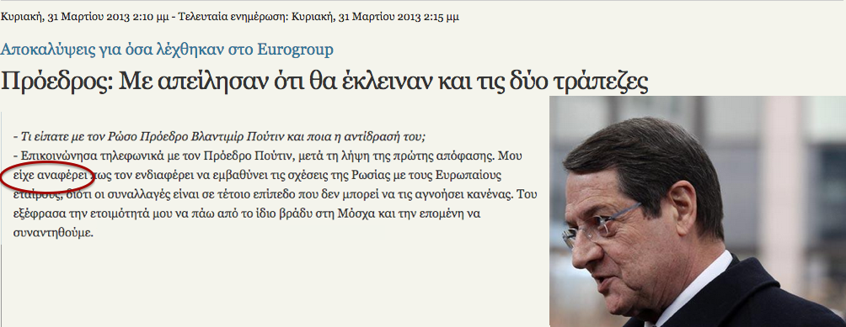
Η κοινή κυπριακή: μια μεικτή ποικιλία
Ο Προεδρικός Υπερσυντέλικος
(Tsiplakou 2016, Tsiplakou et al. 2016, 2019, 2020)

Slide 63
Η κοινή κυπριακή: μια μεικτή ποικιλία
Ο κυπριακός υπερσυντέλικος: Η έρευνα
Μια ομάδα ομιλητών/τριών της ΚΕ (ν = 65: 47 γυναίκες, 18 άνδρες) απάντησαν στο ερωτηματολόγιο για την ΚΝΕ. Το ηλικιακό εύρος της ομάδας ήταν από 22 έως 67.
63 άτομα είχαν ολοκληρώσει τριτοβάθμιες σπουδές, ενώ τα υπόλοιπα 2 είχαν ολοκληρώσει την δευτεροβάθμια εκπαίδευση (μια 28χρονη γυναίκα και ένας 58χρονος άνδρας).
Μια διαφορετική ομάδα ομιλητριών/τών της ΚΕ (ν = 91: 65 γυναίκες, 26 άνδρες) συμπλήρωσαν το ερωτηματολόγιο για την ΚΕ. Το ηλικιακό εύρος της ομάδας ήταν από 16 έως 72.
79 άτομα είχαν ολοκληρώσει τριτοβάθμιες σπουδές, ενώ τα υπόλοιπα 12 είχαν παρακολουθήσει μέση εκπαίδευση (6 ήταν μαθητές ηλικίας 16-17 ετών, ενώ 6 ήταν απόφοιτοι μέσης εκπαίδευσης ηλικίας 20-33 ετών).

Slide 64
Η κοινή κυπριακή: μια μεικτή ποικιλία
Ο κυπριακός υπερσυντέλικος: Η έρευνα
Μια ομάδα ομιλητριών/τών της ΚΝΕ (ν = 83: 65 γυναίκες, 18 άνδρες) συμπλήρωσαν το ερωτηματολόγιο για την ΚΝΕ. Οι ηλικίες τους ήταν από 16 έως 60.
79 είχαν ολοκληρώσει σπουδές σε τριτοβάθμια ιδρύματα, ενώ 4 είχαν λυκειακή εκπαίδευση (ένας ήταν μαθητής λυκείου 16 ετών, ενώ 3 ήταν απόφοιτοι λυκείου, ηλικίας 22, 45 και 57 ετών).

Slide 65
Η κοινή κυπριακή: μια μεικτή ποικιλία
Ο κυπριακός υπερσυντέλικος: Η έρευνα
Προχτές πήγα για συνέντευξη. Τους είχα αναφέρει ότι έχω προϋπηρεσία αλλά δε φάνηκαν να εντυπωσιάζονται.
Αναφέρθηκε προηγούμενη εργασιακή εμπειρία στη διάρκεια της συνέντευξης; ΝΑΙ ΟΧΙ
Θα αλλάζατε κάτι στην πρόταση;
ΝΑΙ ΟΧΙ
Εάν ναι, τι;

Slide 66
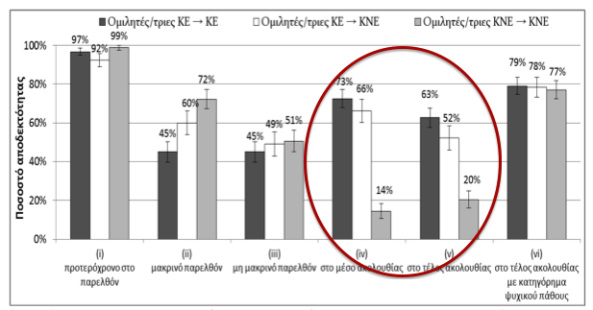
Η κοινή κυπριακή: μια μεικτή ποικιλία

Slide 67
Η κοινή κυπριακή: μια μεικτή ποικιλία
Σύνταξη: Απροσδόκητη πρόκλιση
Ξέρω το τούτο, ξέρω το. Το έσ̌ει μαθητής μου.
Ο Κεμάλης ήταν, τέλος πάντων, τούτος ο Τούρκος ο μεθύστακας, τζι’ έρκετουν τζιαι μας εφοΐτσ̌ιαζεν.
Εγώ παλιά δεν εμιλούσα την κυπριακή διάλεκτο. Την εθεώρουν δείγμαν αμορφωσ̌ιάς.
(Tsiplakou, Armosti & Evripidou 2016, Papanicola & Armostis in press)

Slide 68
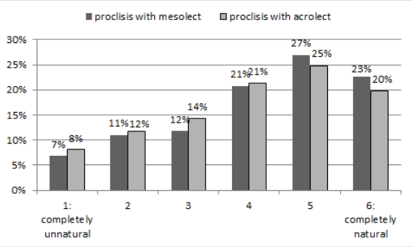
Η κοινή κυπριακή: μια μεικτή ποικιλία
(Papanicola & Armostis in press)

Slide 69
Η κοινή κυπριακή: μια μεικτή ποικιλία
δεδομένα από κοινωνιογλωσσολογικές συνεντεύξεις
57 συμμετέχουσες/οντες, 29 άντρες και 28 γυναίκες
διάφορα μορφωτικά επίπεδα
ηλικίες: 26 ως 90
συνοχή στο βαθμό συνεμφάνισης των πραγματώσεων κάποιων μεταβλητών σε σχέση με εξωγλωσσικές παραμέτρους όπως η ηλικία, το φύλο, το μορφωτικό επίπεδο;

Slide 70
Η κοινή κυπριακή: μια μεικτή ποικιλία
Οι πραγματώσεις αυτές ήταν
ο βαθμός εμφάνισης του ουρανοφατνιακού [ʃ] σε σχέση με το ουρανικό [ç]
ο βαθμός εμφάνισης του ουρανοφατνιακού προστριβούς [͡tʃ] σε σχέση με το ουρανικό [c]
ο βαθμός εμφάνισης του αορίστου σε σχέση με παρακείμενο και υπερσυντέλικο
ο βαθμός εμφάνισης της έγκλισης σε σχέση με την απροσδόκητη πρόκλιση
(Tsiplakou et al. 2016)

Slide 71
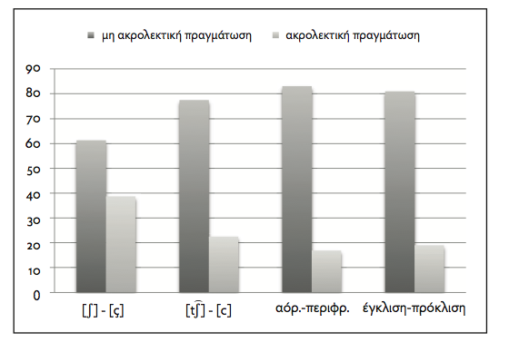
Η κοινή κυπριακή: μια μεικτή ποικιλία
(Tsiplakou et al. 2016)

Slide 72
Τι ανθίσταται στην ισοπέδωση και γιατί;
Διαβαθμισμένος διδιαλεκτισμός Ι: οι κυπριακοί περιφραστικοί χρόνοι
Τες έχετε πάρει χτες τες αιτήσεις.
Επικοινώνησα τηλεφωνικά με τον Πρόεδρο Πούτιν, μετά τη λήψη της πρώτης απόφασης. Μου είχε αναφέρει πως τον ενδιαφέρει να εμβαθύνει τις σχέσεις της Ρωσίας με τους Ευρωπαίους εταίρους […]. Του εξέφρασα την ετοιμότητά μου να πάω από το ίδιο βράδυ στη Μόσχα και την επομένη να συναντηθούμε. (

Slide 73
Τι ανθίσταται στην ισοπέδωση και γιατί;
Διαβαθμισμένος διδιαλεκτισμός ΙΙ: δισχιδείς δομές εστίασης (focus clefts)
Εν τη Σταύρην που είδαμεν.
*Την Σταύρην είδαμεν.
[...] διότι δεν είναι εμείς που θα κρίνουμε τη συνταγματικότητα ή όχι .

Slide 74
Τι ανθίσταται στην ισοπέδωση και γιατί;
Διαβαθμισμένος διδιαλεκτισμός ΙΙ: δισχιδείς δομές εστίασης (focus clefts)
Ποσοτική έρευνα εξέτασε κατά πόσο φυσικές ομιλήτριες/τές της κυπριακής βρίσκουν γραμματικές τις δισχιδείς δομές στην ΚΝΕ. Συγκεκριμένα, εξετάστηκαν δισχιδείς δομές:
(α) με επιρρήματα και προθετικές φράσεις (2)· (β) με αντωνυμικά υποκείμενα α ́ και β ́ προσώπου (4)· (γ) με υποκείμενα γ ́ προσώπου, αντωνυμικά και λεξικά (2)· (δ) με άμεσα αντικείμενα, αντωνυμικά και λεξικά (6)· (ε) με έμμεσα αντικείμενα με ΠΦ (2)· (ϛ) με έμμεσα αντικείμενα σε γενική (2).
Η ομάδα ελέγχου από 12 φυσικές ομιλήτριες/τές της ΚΝΕ βρήκε όλα τα παραδείγματα αντιγραμματικά.

Slide 75
Τι ανθίσταται στην ισοπέδωση και γιατί;
Διαβαθμισμένος διδιαλεκτισμός ΙΙ: δισχιδείς δομές εστίασης (focus clefts)
Συμμετείχαν 96 άτομα, 61 γυναίκες και 35 άντρες. Όλες/οι δήλωσαν ότι είναι φυσικές/οί ομιλήτριες/τές της κυπριακής, ότι είχαν μεγαλώσει στην Κύπρο από Κύπριους γονείς και δεν ήταν δίγλωσσες/οι. Οι ηλικίες τους κυμαίνονταν από 18 έως 70 (M=37,1, SD=11,1). Οι 64 ήταν κάτω των 40 και οι υπόλοιπες/οι (32) ήταν άνω των 40. Οι περισσότερες/οι είχαν πτυχίο τριτοβάθμιας εκπαίδευσης (92%), ενώ οι υπόλοιπες/οι (8%) είχαν απολυτήριο δευτεροβάθμιας εκπαίδευσης.

Slide 76
Τι ανθίσταται στην ισοπέδωση και γιατί;
Διαβαθμισμένος διδιαλεκτισμός ΙΙ: δισχιδείς δομές εστίασης (focus clefts)
Ο διωνυμικός έλεγχος έδειξε στατιστικά σημαντική διαφορά από το επίπεδο τυχαιότητας 50%, p=,017 (2-sided).
Οι άντρες προτιμούν τις δισχιδείς δομές περισσότερο από ό,τι οι γυναίκες (άντρες: M=57%, γυναίκες: M=51% με στα-τιστικά σημαντική διαφορά: b=0,913, Wald χ2(1)=9,144, p=,002).
Η μεγαλύτερη ηλικιακή ομάδα προτιμά τις δισχιδείς δομές περισσότερο από ό,τι η νεότερη (μεγαλύτερες/οι: M=56%, νεότερες/οι: M=51% με στατιστικά σημαντική διαφο ρά: b=0,913, W b=2,637, Wald χ2(1)=9,023, p=,003)
Δεν υπήρξε στατιστικά σημαντική διαφορά ανάμεσα στις/στους αποφοίτους τριτοβάθμιας εκπαίδευσης (μ=53%) και στις/στους αποφοίτους δευτεροβάθμιας εκπαίδευσης (μ=52%).

Slide 77
Τι ανθίσταται στην ισοπέδωση και γιατί; το [ç] στο έχει ως shibboleth τοπικής ταυτότητας Απόψεις των πληροφορητριών/-τών για το πού ή από ποιους προτιμάται το ουρανικό αλλόφωνο σε τύπους του ρήματος έχω.
Notes:
Το 67% των πληροφορητών υποστήριξε πως οι κάτοικοι των Κοκκινοχωρίων είναι η κοινωνική ομάδα που προτιμά το ουρανικό αλλόφωνο σε τύπους του ρήματος έχω λόγω του ότι το φαινόμενο αυτό αποτελεί ίσως το πιο σημαδεμένο (marked) χαρακτηριστικό της τοπικής γλωσσικής ποικιλίας, και ακολούθως οι γυναίκες και οι νεαροί.
Ένα μικρό ποσοστό των πληροφορητών (11%) υποστηρίζει πως η διατήρηση του ουρανικού αλλόφωνου στους τύπους του ρήματος έχω όπου ακολουθεί πρόσθιο φωνήεν χρησιμοποιείται από τους κατοίκους των πόλεων και αυτό μπορεί να δικαιολογηθεί από το γεγονός ότι η χρήση του ουρανικού αλλόφωνου είναι ένα χαρακτηριστικό που παραπέμπει στην ΚΝΕ, η οποία παρουσιάζει περισσότερα κοινά στοιχεία με την κοινή κυπριακή, παρά με τις διάφορες επιμέρους γλωσσικές τοπικές ποικιλίες.
το [ç] στο έχει είναι shibboleth της τοπικής ταυτότητας, επιτελεί συμβολική λειτουργία στη διάλεκτο και αποτελεί δείκτη γεωγραφικής προέλευσης.

Slide 78
Τι ανθίσταται στην ισοπέδωση και γιατί; Κοινωνική και υφολογική ανανοηματοδότηση
Lleísmo - Yeísmo
ισπανική:
Sevilla: seˈviʎa
seˈviʝa
Κυπριακή:
μαλλί: maˈlːi
μαλλιά: maˈʝːa
maˈʎːa

Slide 79
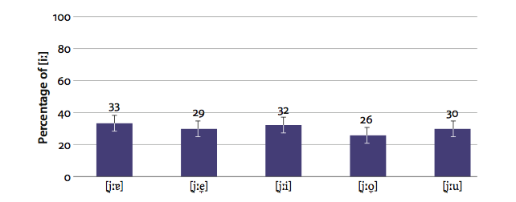
Τι ανθίσταται στην ισοπέδωση και γιατί; Κοινωνική και υφολογική ανανοηματοδότηση
Yeísmo

Slide 80
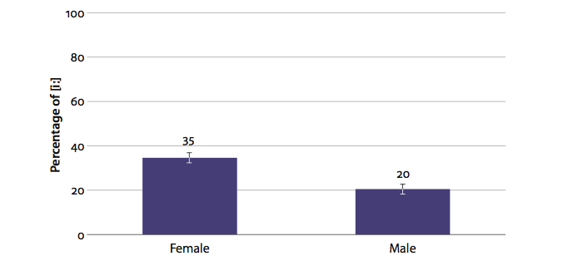
Τι ανθίσταται στην ισοπέδωση και γιατί; Κοινωνική και υφολογική ανανοηματοδότηση
Yeísmo

Slide 81
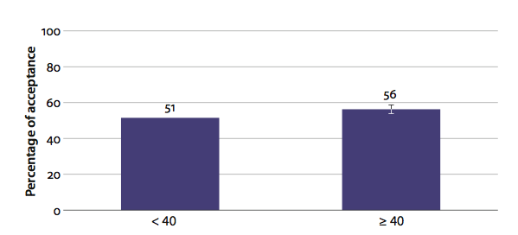
Τι ανθίσταται στην ισοπέδωση και γιατί; Κοινωνική και υφολογική ανανοηματοδότηση
Yeísmo

Slide 82
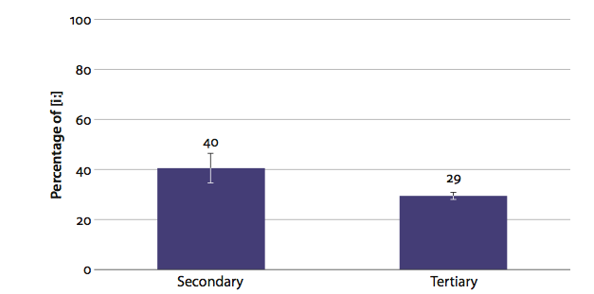
Τι ανθίσταται στην ισοπέδωση και γιατί; Κοινωνική και υφολογική ανανοηματοδότηση
Yeísmo

Slide 83
Τι ανθίσταται στην ισοπέδωση και γιατί; Κοινωνική και υφολογική ανανοηματοδότηση
Lleísmo - Yeísmo
maˈʝːá
ˈenːa mbu θes na po maˈʎːa
ˈetsi kalamaˈristika
en imboˈro en ʝirˈna i ˈɣlosːa mu
«Μαγιά».
Εν α μπου θες να πω, «μαλλι»;
Έτσι, καλαμαρίστικα;
Εν ι-μπορώ, εν γυρνά η γλώσσα μου.

Slide 84
Τι ανθίσταται στην ισοπέδωση και γιατί; Κοινωνική και υφολογική ανανοηματοδότηση
Lleísmo - Yeísmo
eˈɣo mboˈro na to laˈlo
aˈlːa ˈespasa ˈospu na to ˈmaθο
os tʃ efiˈaltes eθoˈrusa me ˈtuto
Εγώ μπορώ να το λαλώ
αλλά έσπασα ώσπου να το μάθω.
Ως τζι εφιάλτες εθώρουν με τούτο.

Slide 85
Τι ανθίσταται στην ισοπέδωση και γιατί; Κοινωνική και υφολογική ανανοηματοδότηση
Yeísmo
eˈɣo en esiniðitoˈpiisa ti ðiafoˈra tus ˈimun ˈtriti liˈciu
tʃ ˈekame mu ˈmaθima i fiˈloloɣos
eθeˈorun tin poˈlːa psoropeˈrifani vasiˈka
en ekataˈlavena ti ðiafoˈra metaˈksi tu maˈʎːa tʃe tu maˈʝːa
Εγώ εν εσυνειδητοποίησα τη διαφορά τους. Ήμουν Τριτη Λυκείου τζι έκαμε μου μάθημα η φιλόλογος.
Εθεώρουν την πολλά ψωροπερήφανη βασικά.
Εν εκαταλάβαινα τη διαφορά μεταξύ του «μαλλιά» τζια του «μαγιά».

Slide 86
Τι ανθίσταται στην ισοπέδωση και γιατί; Κοινωνική και υφολογική ανανοηματοδότηση
Yeísmo
eˈkamnamen eˈliti tʃ eθcaˈvazan ˈulːi
o ˈiʝːos o iˈʝːatoras
ˈeleos
ma en tʃ en ˈekso is ta kaˈfe en ˈmaθima
Εκάμναμεν Ελύτη τζι εθκιαβάζαν ούλλοι
«Ο Ήγιος ο Ηγιάτορας».
Έλεος.
Μα εν τζι’ εν έξω εις τα καφέ, εν μάθημα.

Slide 87
Τι ανθίσταται στην ισοπέδωση και γιατί; Κοινωνική και υφολογική ανανοηματοδότηση
Yeísmo

Slide 88
Τι ανθίσταται στην ισοπέδωση και γιατί; Κοινωνική και υφολογική ανανοηματοδότηση
Yeísmo

Slide 89
Η κοινή κυπριακή: μια μεικτή ποικιλία
Μύρια: Στέλλου σου δύο τοις εκατόν πίσω.
Ευάνθη: Κι αυτά είναι από την εταιρείαν;
Μύρια: Είναι καθαρά λεφτά για τρία χρόνια.
Ευάνθη: Μα όι, ο μάστρος μου λέει εν εν έτσι, είναι άλλως πως.
[…]
Μύρια: Στις πρωινές εσύ είναι που ’ν να είσαι. Θα τη βάλουμε τούτη δώδεκα.
Iω: Εν να με πεθάνεις;
Μύρια: Σιώπα, τώρα. Λοιπόν, το απόγευμα θα μπούνε η Ελένη μαζί με τη Μαρία, τζι η Χαρά με τη Βαρβάρα.
Iω: Εβρήκαμεν τζι άλλον πρόβλημα.
Μύρια: Μια χαρά είναι. Θα προσπαθήσουμεν τουλάιστον, τουλάχιστον,
πέρκιμον βολευτούμεν ούλλες.
Iω: Μα είντα ’μ που ’ν να κάμουμε;
Μύρια: Είναι κάτι που εν εκατάλαβες, και θα στο εξηγήσω τώρα εγώ.
Μα είντα ’μ που σε κόφτει;
(Tsiplakou 2009)

Slide 90
Η κοινή κυπριακή: μια μεικτή ποικιλία
Πραγματολογικές λειτουργίες της υφολογικής εναλλαγής:
Σταυρούλα: Θα βγει.
Άντρη: Δε βγαίννει.
Σταυρούλα: Θα βγει.
Άντρη: Έφ φκαίννει.
Σταυρούλα: Θα βγει.
Άντρη: Εν-ι-φκαίννει, Σταυρούλλα.
(Tsiplakou 2009)

Slide 91
Η κοινή κυπριακή: μια μεικτή ποικιλία
Τι κατακτούν τα παιδιά;
Μητέρα: Μη, Αντρέα! Έχουν σοκολάτες τα χέρια σου, τα βλέπεις;
Θωρείς είνταλος εν τα σ̌έρκα του;
Αντρέας: Έχει λυμπούρια [li^{m}burja] δαμαί.
Κώστας: Αρέσουν μου τα λουβιά [luvja].
Γιαγιά: Μικαέλλα μου, σου αρέσει η Παπαρρίζου;
Μικαέλλα: Μου αρέσκει.

Slide 92
Συμπεράσματα
Η κοινή κυπριακή εμφανίζει στοιχεία δομικής μείξης και υβριδικότητας.
Η κοινή είναι πλέον ποικιλία συγκεκαλυμμένου ή/και εμφανούς γοήτρου ((c)overt prestige).
H ανάδυση της κοινής παρεμποδίζει τον πλήρη αποδιαλεκτισμό.
Η μη σύγκλιση των δύο ποικιλιών οφείλεται σε παράγοντες δομικούς, κατάκτησης και κοινωνιογλωσσολογικούς.

Slide 93
Βιβλιογραφία
Ξενόγλωσση
Armosti, S. (2011) The Phonetics of Plosive and Affricate Gemination in Cypriot Greek. Unpublished PhD Thesis, University of Cambridge.
Becker, K. (2013) The sociolinguistic interview. Στο Data Collection in Sociolinguistics, Methods and Applications, Christine Mallinson κ. ά. (επιμ.), New York and London: Routledge, 91-113.
Boberg, Ch. (2013) Surveys.Theuseofwrittenquestionnaires in sociolinguistics. Στο Data Collection in Sociolinguistics, Methods and Applications, Christine Mallinson κ. ά. (επιμ.), New York and London: Routledge, 131-141.
Britain, D. (2010) Dialectology.https://www.llas.ac.uk/resources/gpg/964.
Browning, R. [1991] (2008)⁶ Η Μεσαιωνική και Νέα Ελληνική Γλώσσα, μτφ.Μ. Κονομή, Αθήνα: Παπαδήμα.
Cheshire, J., Gillett, A., Kerswill, P. & Williams, A. (1999) The role of adolescents in dialect levelling: Final report submitted to the Economic and Social Research Council. http://www.lancaster.ac.uk/fss/linguistics/staff/kerswill/pkpubs/LEVELFIN99.pdf
Clopper, C. (2013) Experiments in sociolinguistics. Στο Data Collection in Sociolinguistics, Methods and Applications, Christine Mallinson κ. ά. (επιμ.), New York and London: Routledge, 151-159.
Contossopoulos, N. (1983) La Grèce du τί et la Grèce du εἰντα. Γλωσσολογία, 2-3, 149-162.
Cornips, L. & Poletto, C. (2005) On standardising syntactic elicitation techniques (part 1). Lingua, 115 939-957. http://depot.knaw.nl/8984/1/2005Corn:PolettoLingua.pdf
Coutsougera, P., (2002).The semivowel and its reflexes in Cypriot Greek. Αδημ. PhD thesis, University of Reading.
Davy, J. & Panayotou, A. (2003) Phonological constraint on the phonetics of Cypriot Greek: does Cypriot Greek have geminate stops?, ΣΤ΄ Διεθνές Συνέδριο Eλληνικής Γλωσσολογίας, Ρέθυμνο, Πανεπιστήμιο Κρήτης 18-21 Σεπτεμβρίου 2003, http://www.philology.uoc.gr [Πρόσβαση: 4.11.2014].
Ferguson, Ch. (1959) Diglossia. Word 15, 325 – 340.
Hatzidakis, G. (1892) Einleitung in die neugriechische Grammatik. Λειψία: Breitkopp und Härtel.
Horvath, B. (2013) Ways of observing, studying the interplay of social and linguistic variation. Στο Data Collection in Sociolinguistics, Methods and Applications, Christine Mallinson κ. ά. (επιμ.), New York and London: Routledge, 7-16.
Kerswill, P. & Williams, A. (2000) Creating a new town koine: children and language change in Milton Keynes. Language in Society 29, 65-115.
Labov, W., (1994) Principles of Linguistic Change. Volume 1: Internal Factors. Oxford: Blackwell.
Malikouti-Drachman, A., (2001) Opaque interactions in Cypriot Greek. Στο Proceedings of the 4th International Conference on Greek, Y. Agouraki κ.ά. (επιμ.) Linguistics, Thessaloniki: University Studio Press, 54-61.
Malikouti-Drachman, A. (2003) On Cypriot geminates. Journal of Greek Linguistics 4: 69-76.
Malikouti-Drachman, A. (2009) Greek dialect variation: A co-grammar approach. Στο Language Variation – European Perspectives II. Selected Papers from the 4th International Conference on Language Variation in Europe (ICLaVE 4), Stavroula Tsiplakou, Marilena Karyolemou & Pavlos Y. Pavlou (επιμ.), Nicosia: John Benjamins Publishing, 157-168.
Melissaropoulou, D. κ. ά., (2013) The present perfect in Cypriot Greek revisited. Στο Language Variation - European Perspectives IV: Selected papers from the Sixth International Conference on Language Variation in Europe (ICLaVE 6), Auer Peter, Javier Caro Reina & Göz Kaufmann (επιμ.), Freiburg: June 2011. 2013, 159-172.
Milroy, L. (2002). Introduction: Mobility, contact and language change working with contemporary speech communities. Journal of Sociolinguistics, 6, 3-15.
Newton, B. (1968) Spontaneous gemination in Cypriot Greek. Lingua 20, 15-57.
Newton, B. (1972a) The generative interpretation of dialect. A study of Modern Greek phonology. Cambridge: Cambridge University Press.
Newton, B. (1972b) Cypriot Greek. Its phonology and inflections, The Hague – Paris: Mouton.
Papadopoullos, Th. (1983) Appendice II. Les Textes Grecs du Livre des Remembrances. Στο Le Livre Des Remembrances de la Secrète du Royaume de Chypre (1468-1469) Richard, R. (επιμ.) (Sources et études de l’histoire de Chypre, 10), Nicosia: Cyprus Research Centre, 217-227.

Slide 94
Βιβλιογραφία
Ξενόγλωσση
Royaume de Chypre (1468-1469) Richard, R. (επιμ.) (Sources et études de l’histoire de Chypre, 10), Nicosia: Cyprus Research Centre, 217-227.
Papapavlou, A. (1998) Attitudes toward the Greek Cypriot dialect: sociolinguistic implications. International Journal of the Sociology of Language, 134, 15-28.
Papapavlou, A. & Sophocleous, A. (2009). Relational social deixis and the linguistic construction of identity. International Journal of Multilingualism, 6.1, 1-16.
Petyt, K. M. (1980) The study of dialect: An introduction to dialectology. Kεφ.1, Language, dialect and accent. Λονδίνο: André Deutsch, 25-26.
Preston, D. R. & Niedzielski, N. (2000) Folk Linguistics. Berlin – New York: Mouton de Gruyter.
Rowe, Ch. & Grohmann, Κ. (2013) Discrete bilectalism: Towards co-overt prestige and diglossic shift in Cyprus. International Journal of the Sociology of Language 224, 119–142.
Siegel, J. (1985) Koines and koineization. Language in Society 14.3, 357-378.
Siegel, J. (1993) Introduction: Controversies in the study of koines and koineization. International Journal of the Sociology of Language 99, 5-8.
Siegel, J. (1997) Mixing, Levelling and pidgin/creole development. Στο The structure and status of pidgins and creoles, Spears, Α. & Winford, D. (επιμ.) Amsterdam: John Benjamins, 111-49.
Sitaridou, I. & Terkourafi, M. (2009) On the loss of the masculine genitive plural in Cypriot Greek – Language contact or internal evolution?, Στο Historical Linguistics 2007: Selected papers from the 18th International Conference on Historical Linguistics, Monique, D., Dupuis, F. & Vocaj, E. (επιμ.), Montreal, 6-11 August 2007, 161-174.
Sitaridou, I. & Terkourafi, M. (αδημ.) The genitive plural in Cypriot Greek today.
Terkourafi, M. (2004) The Cypriot Koiné: A recent development. Στο ηλεκτρονικό βιβλίο του 6^{ου} Διεθνούς Συνεδρίου Ελληνικής Γλωσσολογίας, 18-21 Σεπτεμβρίου 2003. Ρέθυμνο: Εργαστήριο Γλωσσολογίας, Πανεπιστήμιο Κρήτης http://www.philology.uoc.gr/conferences/ [Πρόσβαση: 21.8.2014]
Terkourafi, M. (2005) Understanding the present throug the past. Processes of Koineisation in Cyprus. Diachronica 22, 309-372.
Themistocleous, C. (2009) Written Cypriot Greek in online chat: Usage and attitudes. Στο Proceedings of the 8th International Conference on Greek Linguistics, Baltazani, M. (επιμ.), University of Ioannina, Greece: University of Ioannina, 473–488.
Trudgill, P. (2003) Modern Greek Dialects. A Preliminary Classification. Journal of Linguistics 4, 45-64.
Tsiplakou, S., Papapavlou, A. Pavlou, P. & Katsogiannou, M. (2006) Levelling, koineization and their implications for bidialectism.Στο Language Variation – European Perspectives. Selected papers from the 3rd International Conference on Language Variation in Europe (ICLaVE 3), University of Amsterdam, 23-25 June 2005, Hinskens, F. (επιμ.), Amsterdam: John Benjamins, 265 – 276.
Tsiplakou, S. (2009) Code – switching and code – mixing between related varieties: establishing the blueprint. The International Journal of Humanities 6, 49-66.
Tsiplakou, S. (2014α) How ‘mixed’ is a mixed system? The case of the Cypriot Greek koiné. Linguistic Variation 14, Special Issue: Three Factors and Beyond, vol. 1 - Socio-Syntax and Language Acquisition, 161-178.
Tsiplakou, S. (2014β) Does convergence generate stability? The case of the Cypriot Greek koine. Στο Stability and Divergence in Language Contact. Factors and Mechanisms, Braunmüller, K., Höder, S., & Kühl, K. (επιμ.), [SILV 16], Amsterdam: John Benjamins, 165 – 177.
Wardhaugh, R. & Fuller, J. (2014⁷) An Introduction to Sociolinguistics. Wiley Blackwell.
Wolfram, W. (1998) Dialect in Society. The Handbook of Sociolinguistics. Coulmas, F. (επιμ.). Blackwell Publishing: Blackwell Reference Online. http://www.blackwellreference.com/public/tocnode?id=g9780631211938_chunk_g97806312119389

Slide 95
Βιβλιογραφία
Ελληνόγλωσση
Βασιλείου, Ε. (2014) Ο Υπερσυντέλικος στην Κοινή Νέα Ελληνική και στην Κυπριακή Διάλεκτο. Μεταπτυχιακή Διατριβή, Ανοικτό Πανεπιστήμιο Κύπρου.
Bubenik, V. (2001) Η δημιουργία κοινής. Στο Ιστορία της ελληνικής γλώσσας: Από τις αρχές έως την ύστερη αρχαιότητα, επιμ. Α. – Φ. Χριστίδης, 258-260. Θεσσαλονίκη: Κέντρο Ελληνικής Γλώσσας, Ινστιτούτο Νεοελληνικών Σπουδών [Ίδρυμα Μανόλη Τριανταφυλλίδη].
Καρυολαίμου, Μ. (2000) Η Κυπριακή: Διάλεκτος ή ιδίωμα. Στο Η ελληνική γλώσσα και οι διάλεκτοί της, επιμ. Α. – Φ. Χριστίδης κ.ά., 43-48, Αθήνα: ΥΠΕΠΘ και Κέντρο Ελληνικής Γλώσσας.
Κοντοσόπουλος, Ν. Γ. (2000)³ Διάλεκτοι και ιδιώματα της νέας ελληνικής, Αθήνα: Γρηγόρης.
Κοντοσόπουλος, Ν. (1970) Συμβολή εις την Μελέτην της Κυπριακής Διαλέκτου, ΕΚΕΕ, 3, 87-109.
Μενάρδος, Σ. 1969 [1896]. Η Γενική κατά Κυπρίοις. Γλωσσικαί Μελέται, 29-40, Λευκωσία: Κυπριακό Ίδρυμα Ερευνών.
Μοσχονάς, Σ. (1996) Η Γλωσσική Διμορφία στην Κύπρο. Στο «Ισχυρές» - «ασθενείς» Γλώσσες στην Ευρωπαϊκή Ένωση. Όψεις του γλωσσικού ηγεμονισμού (Πρακτικά Ημερίδας, 25 Απριλίου 1996), 121-128.
Παναγιωτίδης, Φ. (2007) Γράφονται τα Κυπριακά; Εφημερίδα Πολίτης, 1^{η} Απριλίου 2007.
Παπανικόλα, Ε. (2010) Πώς πάμε στο «και» περνώντας από τον δρόμο του «τζιαι»; Διαλεκτική Εκπαίδευση και Μεταγλωσσική Ενημερότητα στην Α’ Δημοτικού. Πρακτικά 11^{ου} Συνεδρίου Παιδαγωγικής Εταιρείας Κύπρου, 375-384, Λευκωσία: Πανεπιστήμιο Κύπρου.
Πλάδη, Μ. (2008) Διαλεκτικές συμπεριφορές σε παιδιά τυπικής ανάπτυξης στο Πυργί της Χίου και στο Λιτόχωρο Πιερίας (Μεταπτυχιακή εργασία), Πανεπιστήμιο Μακεδονίας.
Στατιστική Υπηρεσία Κυπριακής Δημοκρατίας (2012): http://www.mof.gov.cy/mof/cystat/statistics.nsf/populationcondition_21main_gr/populationcondition_21main_gr?OpenForm&sub=1&sel=1
και http://www.mof.gov.cy/mof/cystat/statistics.nsf/populationcondition_22main_gr/populationcondition_22main_gr?OpenForm&sub=2&sel=2. [Πρόσβαση: 18.6.2014, 20.9.2014]
Συμεωνίδης, Χ. (2006) Ιστορία της Κυπριακής Διαλέκτου, Λευκωσία: Κέντρο Μελετών Ιεράς Μονής Κύκκου.
Τριανταφυλλίδης, Μ. [1938] (1993) Νεοελληνική γραμματική. Ιστορική εισαγωγή, Θεσσαλονίκη: Ινστιτούτο Νεοελληνικών Σπουδών [΄Ιδρυμα Μανόλη Τριανταφυλλίδη].
Τσάκωνα, Β. (2006) Οι Νεοελληνικές Διάλεκτοι, Οι διάλεκτοι και τα ιδιώματα της νέας ελληνικής: Η κυπριακή διάλεκτος, Κέντρο Ελληνικής Γλώσσας. Στο http://www.greek-language.gr/greekLang/modern_greek/studies/dialects/thema_b_8_1/ [Πρόσβαση: 17.8.2014]
Τσιπλάκου, Σ. & Χατζηιωάννου, Ξ., (2010) Η διδασκαλία της γλωσσικής ποικιλότητας: μια διδακτική παρέμβαση. Studies in Greek Linguistics 30. Θεσσαλονίκη: Αριστοτέλειο Πανεπιστήμιο Θεσσαλονίκης-Ίδρυμα Νεοελληνικών Σπουδών: 617-629.
Τσιπλάκου, Σ. & Παπανικόλα, Ε. (2009) Η προέλευση των φωνοτακτικών περιορισμών: Στοιχεία από την ελληνοκυπριακή διάλεκτο. Στο Πρακτικά του 8^{ου} Διεθνούς Συνεδρίου Ελληνικής Γλωσσολογίας, Πανεπιστήμιο Ιωαννίνων: 1210 -1223.

